Slide 1
Занятие
Тема: Полезные и вредные привычки.
.

Slide 2

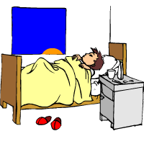
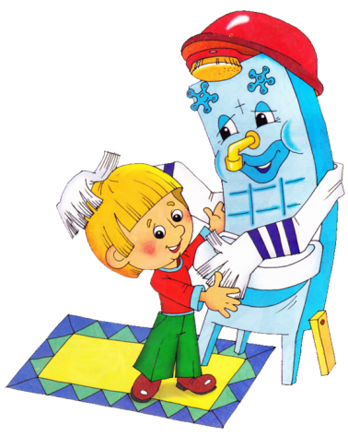
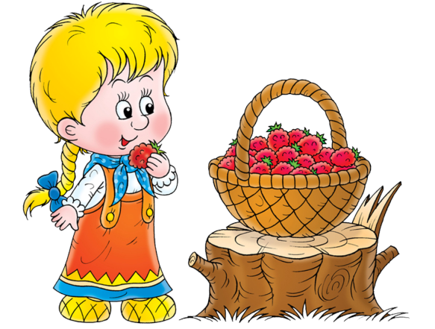
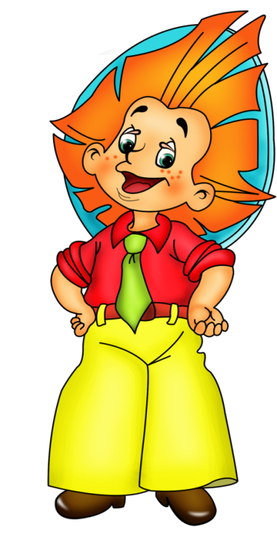



Страна Здоровячков

Slide 3
Он, конечно, самый главный
Озорник-шалун забавный.
Он в огромной синей шляпе
Неумеха и растяпа.

Slide 4
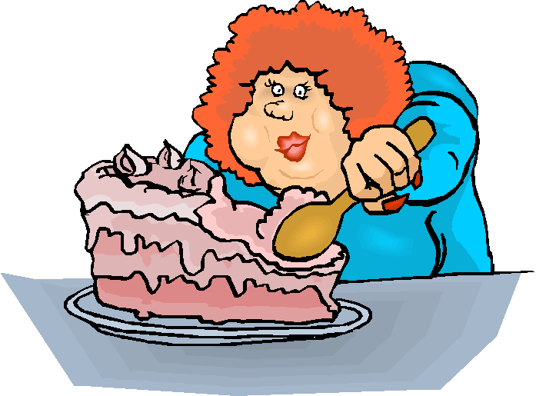
Я люблю покушать сытно,
Много, вкусно, аппетитно,
Ем я всё и без разбора,
Потому что я …
(обжора)

Slide 5

Не люблю я, братцы, мыться,
С мылом, щёткой не дружу.
Вот поэтому, ребята,
Вечно грязный я хожу.
И сейчас не потому ли
Назовут меня…
(грязнуля)
Notes:
.

Slide 6
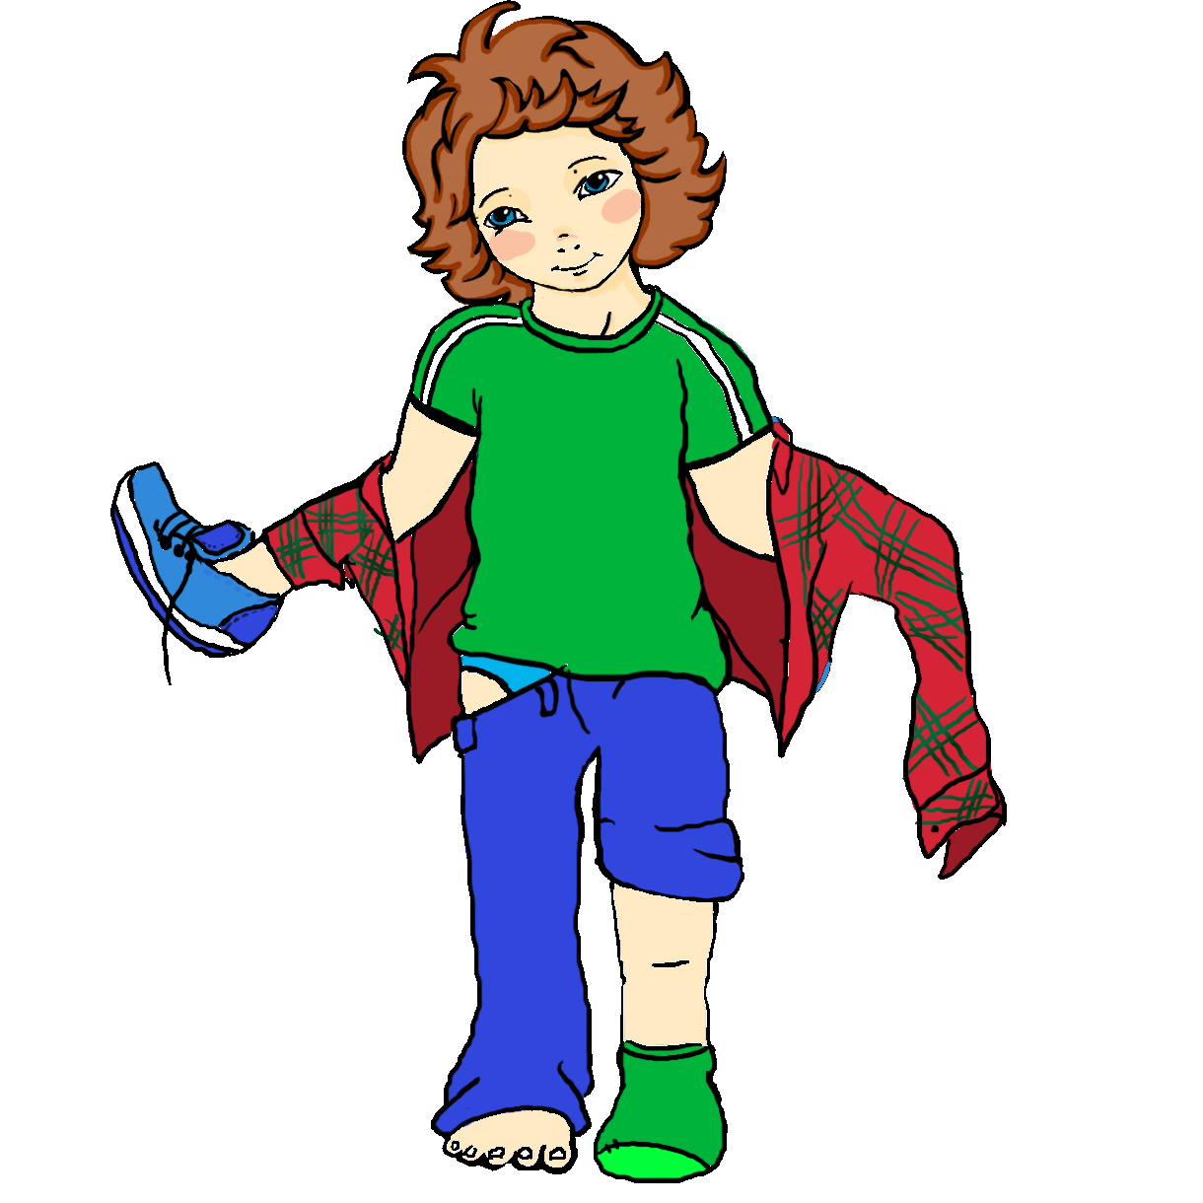
Честно я скажу ребятам:
Быть опрятным, аккуратным
Очень трудно самому.
Сам не знаю почему.
Вещи всюду я бросаю
И найти их не могу,
Что схвачу, в том и бегу.
Где штаны? А где рубаха?
Я не знаю.
Я …
(неряха)

Slide 7

Спортом я не занимаюсь
Я никак не закаляюсь
Бегать, прыгать нету сил
Свет мне кажется не мил
Я сутулый и хромой
Я для всех уже больной.
Пролежал уж все бока, я…
(лежебока)

Slide 8

Лишь услышу шум и гам,
Я бегу к учителям.
Говорю, что Дима с Петей
Подрались опять в буфете.
Тот контрольную списал,
Тот к уроку опоздал.
Саша взял пенал у Светы,
На уроке ел конфеты,
Не дежурил утром в классе,
Подарил он жвачку Васе.
Вроде я для всех стараюсь,
Но и тут опять беда:
Почему-то называю
Меня ребята …
ябеда

Slide 9
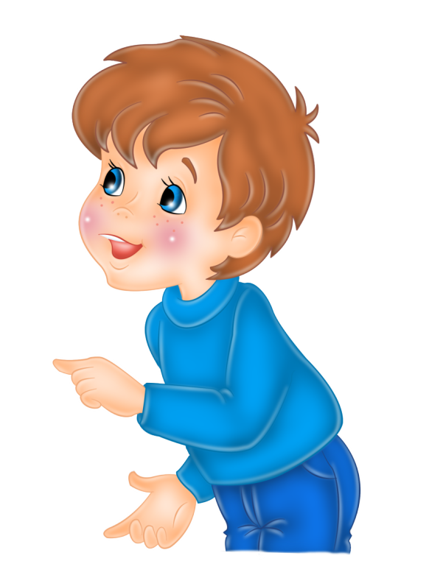
Я вчера был на Луне!
Что, не верите вы мне
Лунный камень я привёз,
Доставал рукой до звёзд.
Погулял я по Луне –
Видел лунных человечков,
Перемолвились словечком.
Три руки у них, три глаза –
Не видал таких ни разу.
Погостил у них немножко,
Как понравилось там мне!
Все. Вы ему не верьте слишком,
Потому что он …
(врунишка)

Slide 10
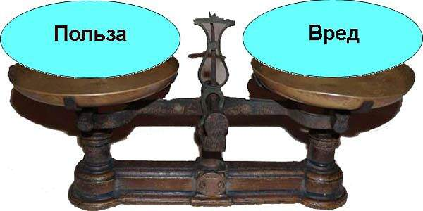
Игра «Полезно-вредно»
Игра «Полезно - вредно»
Полезно
Вредно

Slide 11

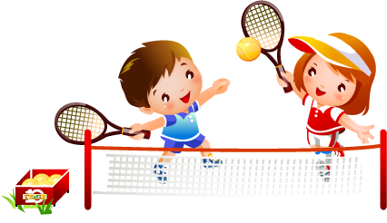
1. Курение.
2.Заниматься спортом.

Slide 12
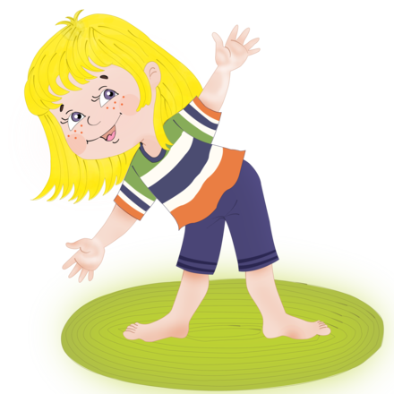
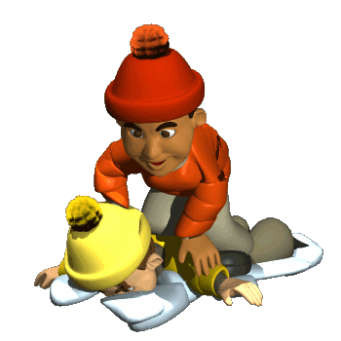
3. Делать зарядку.
4. Драться.

Slide 13
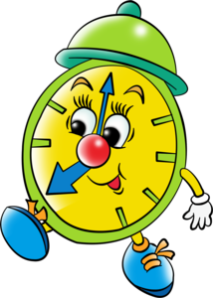
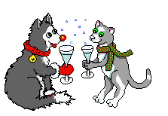
5. Соблюдать режим дня.
6. Алкоголь.

Slide 14

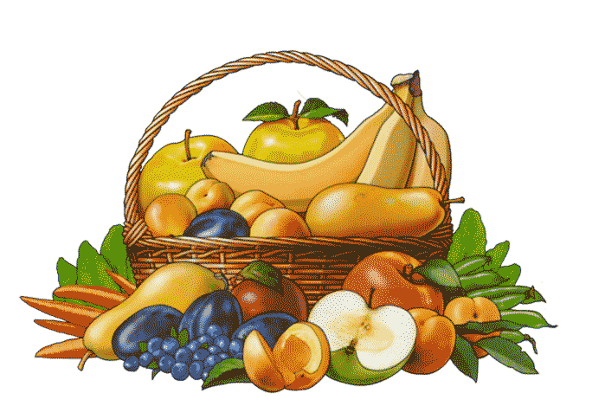
7. Ковыряние в носу.
8. Есть много овощей и фруктов.

Slide 15


9. Гулять на свежем воздухе.
10. Поздно смотреть телевизор.

Slide 16
Отгадай, какие привычки полезные, а какие вредные.

Slide 17
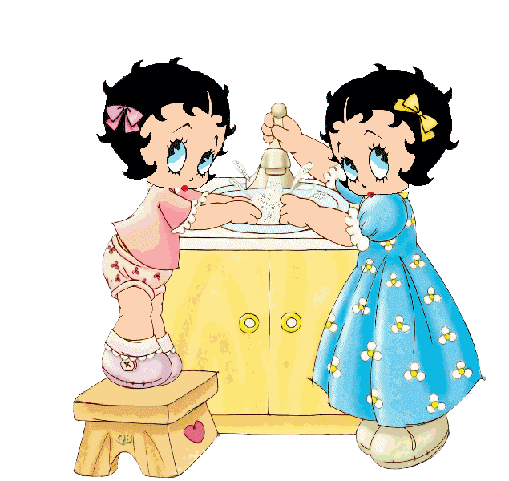
Чисто с мылом я умоюсь,
У меня опрятный вид.

Slide 18
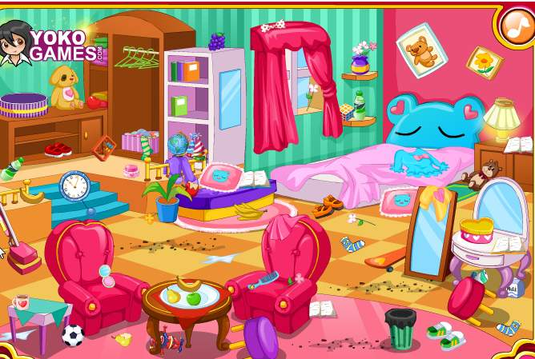
Разбросал я книги, вещи
И искал их целый вечер.

Slide 19
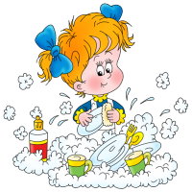
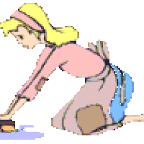
Мою грязную посуду,
Пол помыть я не забуду.

Slide 20
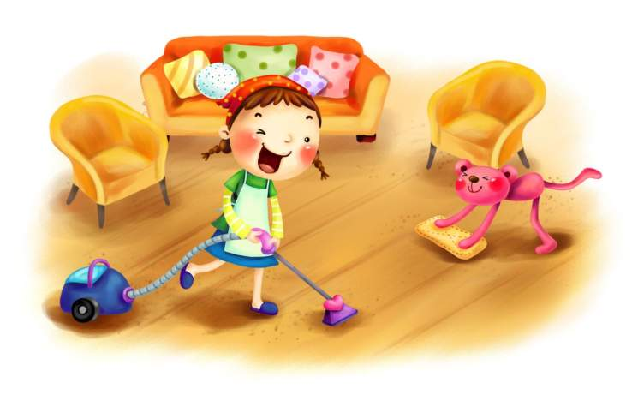
Пылесосом убираю,
Пыли я не оставляю.

Slide 21

Ногти очень грызть люблю,
Всех микробов я ловлю.

Slide 22
- Отгадайте загадки.

Slide 23

- Содержит никотин растение, здоровью не найти спасения.
(Табак.)

Slide 24

Продукт вкусный, сладкий. эффективен как лекарство.
(Мёд.)

Slide 25
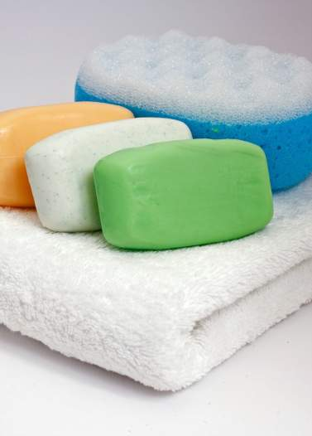
- Но не выпущу его я. Белой пеной пенится, руки мыть не ленится.
(Мыло.)

Slide 26
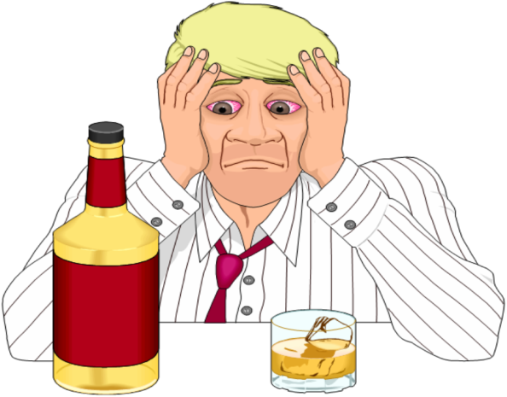
- Знают взрослые и дети, не все полезно пить на свете. В жизни плохое играет вредную роль. Здоровью недруг - ...
(Алкоголь)

Slide 27
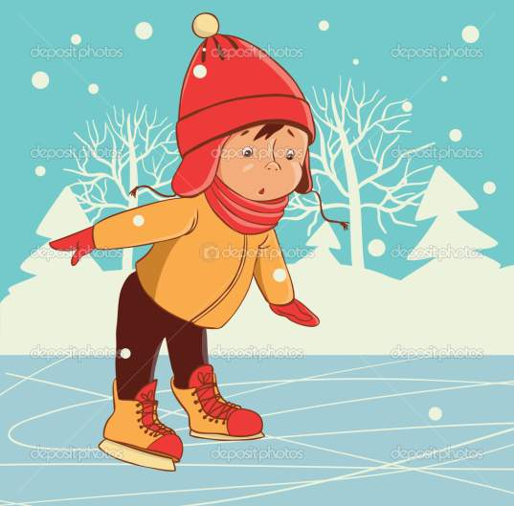
- Умный мальчик не пойдет играть зимой на скользкий и опасный ...
(Лёд.)

Slide 28

- Чистый, с запахом цветов, без него дышать нельзя.
(Воздух.)

Slide 29
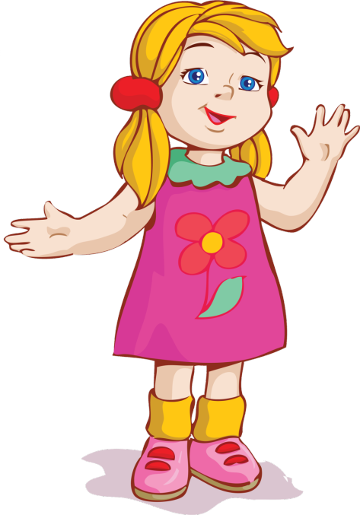
Рефлексия.

Slide 30
Чтоб здоровье было в порядке,
Не забывайте вы о …
С детства людям всем твердят:
Никотин - смертельный…
Объявили бой бациллам:
Моем руки чисто с …
Не страшна зубам щекотка,
Им нужна пожёстче - …
Ей спины моей не жалко -
С мылом трёт её…
Чтоб вылечить парнишку,
Ставьте градусник…
зарядке
яд
с мылом
щётка
мочалка
под мышку

Slide 31
Подружилась с физкультурой -
И горжусь сейчас…
Вы диеты ваши бросьте -
Вон торчат уж всюду…
Я беру гантели смело -
Тренирую мышцы…
Стать сильнее захотели?
Поднимайте все…
Любят труд, не терпят скуки,
Всё умеют наши… руки.
фигурой
кости
тела
гантели

